Slide 1

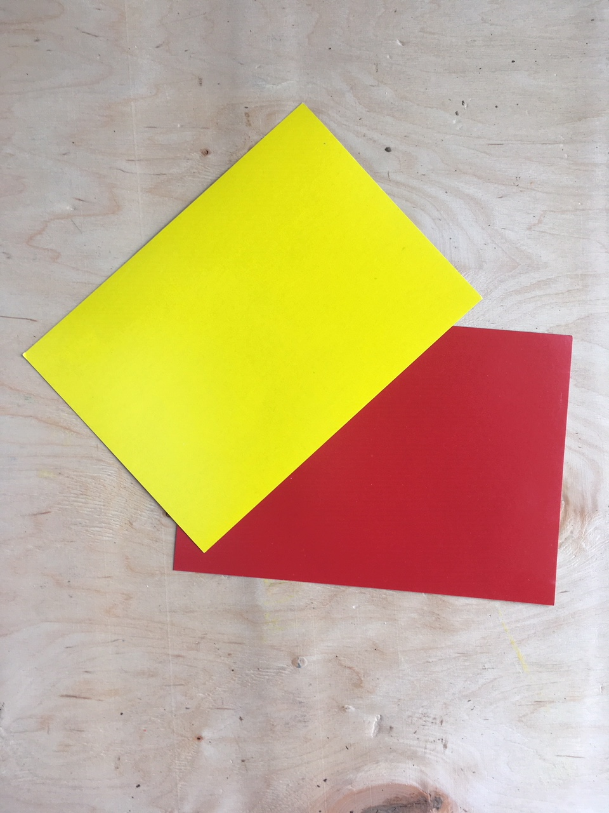
Підготуй жовтий аркуш паперу
та червоний аркуш картону.
Виріж із аркушів квадрати.

Slide 2
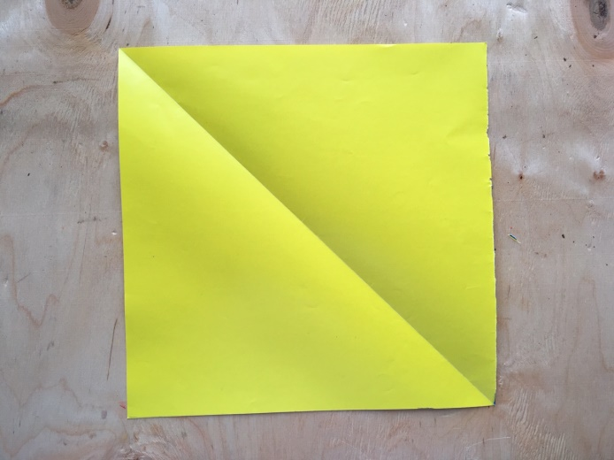
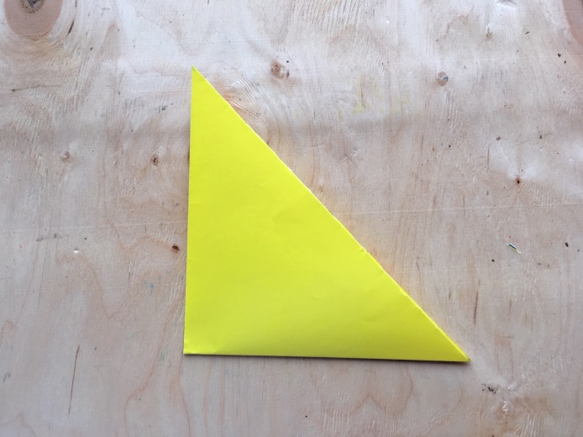
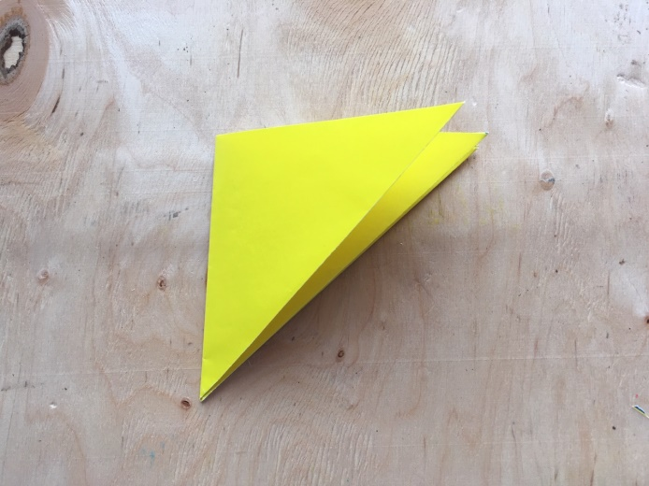
1. Склади аркуш паперу
по діагоналі.
2. Склади трикутник
навпіл.
3. Склади трикутник навпіл іще раз.

Slide 3
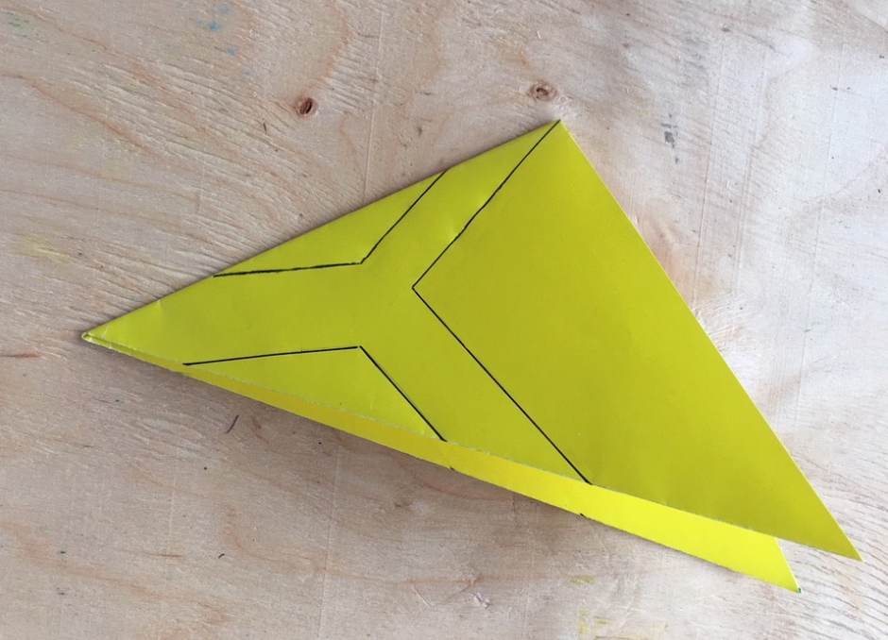
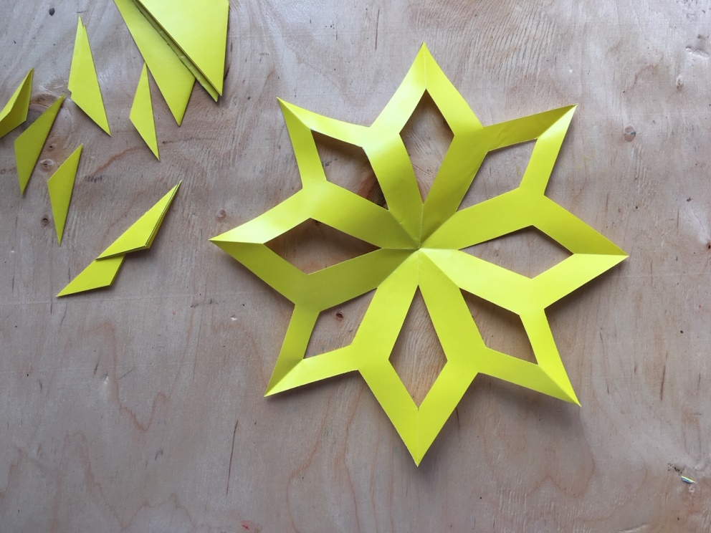
Намалюй контур зірки.
Виріж зірку за контуром
і розгорни.

Slide 4
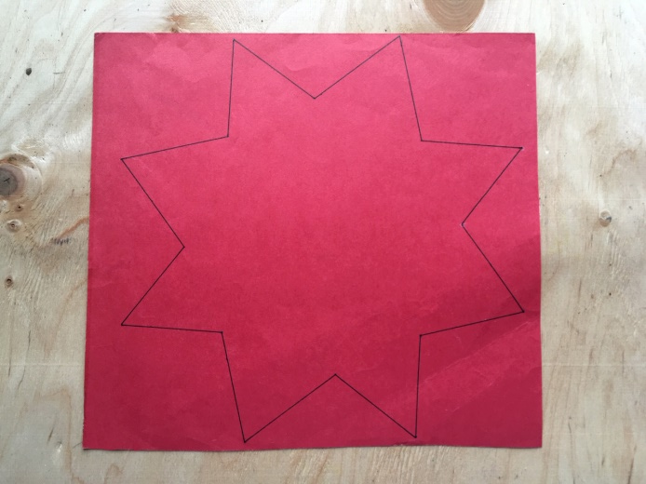
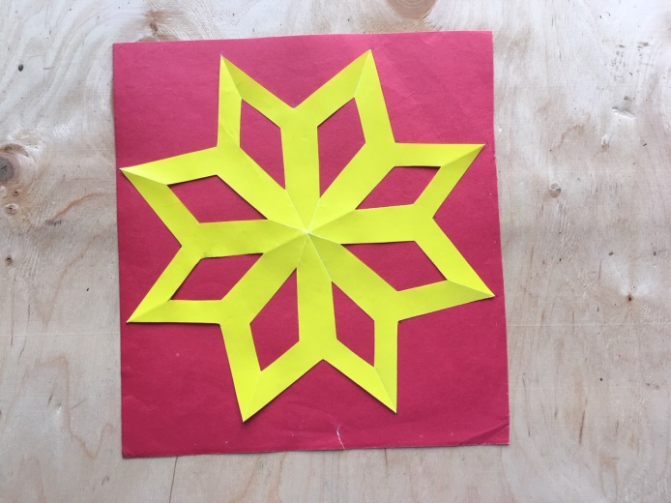
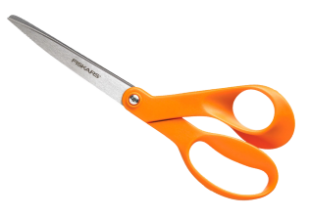
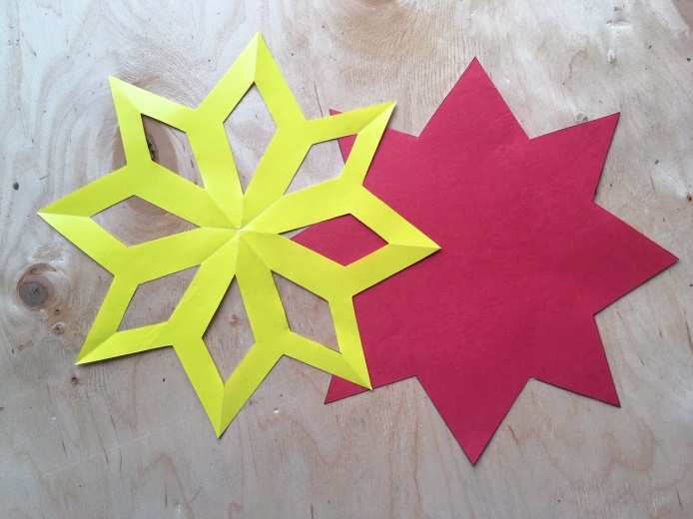
1. Поклади зірку на аркуш картону і обведи.
2. Виріж зірку з картону.
3. Наклей жовту зірку на червону так, щоб їх промінці не співпадали.

Slide 5
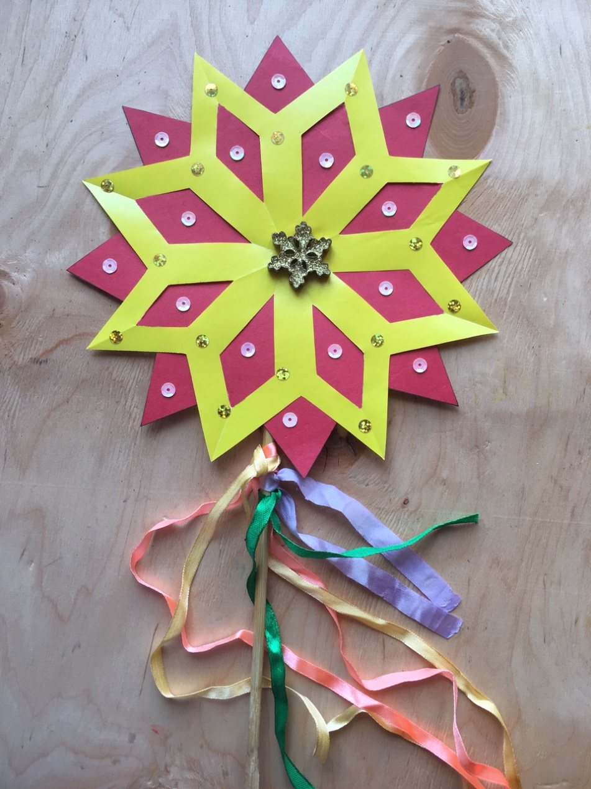
Прикрась різдвяну зірку блискітками та стрічками, прилаштуй держачок.

